Slide 1
ANALISIS PENGELUARAN PELANGGAN WHOSALE
TUJUAN ANALISIS :
Untuk mengidentifikasi pola pengeluaran pelanggan berdasarkan kategori produk, menganalisis perbedaan pengeluaran antara Retail dan Horecca, dan memberikan rekomendasi strategis berdasarkan hasil analisis

Slide 2
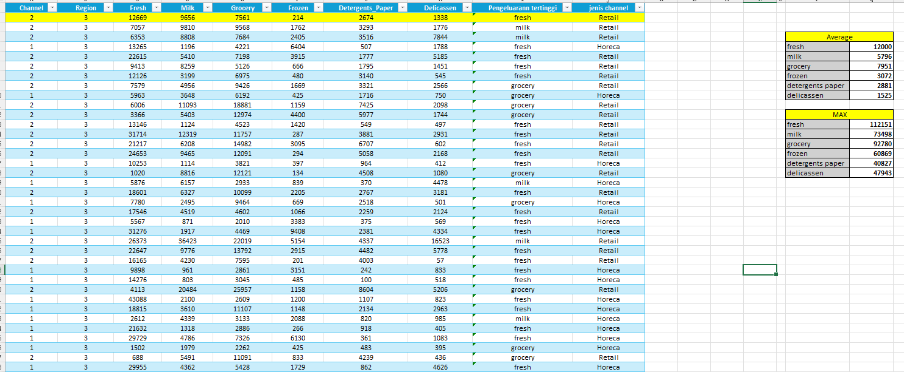
DATA AWAL DAN RATA RATA PENGELUARAN

Slide 3
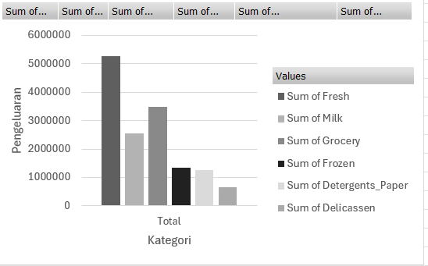
GRAFIK PENGELUARAN PELANGGAN BERDASARKAN KATEGORI

Slide 4
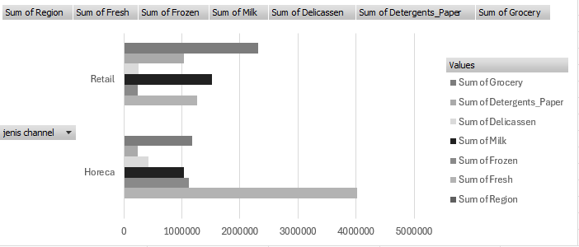
GRAFIK PENGELUARAN PELANGGAN BERDASARKAN CHANNEL DAN REGION

Slide 5
KESIMPULAN DAN REKOMENDASI
segmen Horeca memiliki pengeluaran terbesar, terutama pada kategori Fresh. Fresh adalah kategori dominan dalam segmen ini. Di sisi lain, segmen Retail memiliki pengeluaran yang lebih merata di semua kategori, meskipun Fresh tetap menjadi kategori dominan. Untuk meningkatkan penjualan dan memenuhi kebutuhan pelanggan di kedua segmen tersebut, beberapa strategi dapat diterapkan. Salah satu strategi yang bisa diterapkan adalah program bundling produk untuk meningkatkan penjualan secara keseluruhan
penawaran diskon khusus untuk produk Fresh dapat mendorong peningkatan penjualan lebih lanjut. Dengan mengimplementasikan strategi-strategi ini, diharapkan dapat meningkatkan penjualan dan memperkuat posisi produk di pasar.

